Slide 1
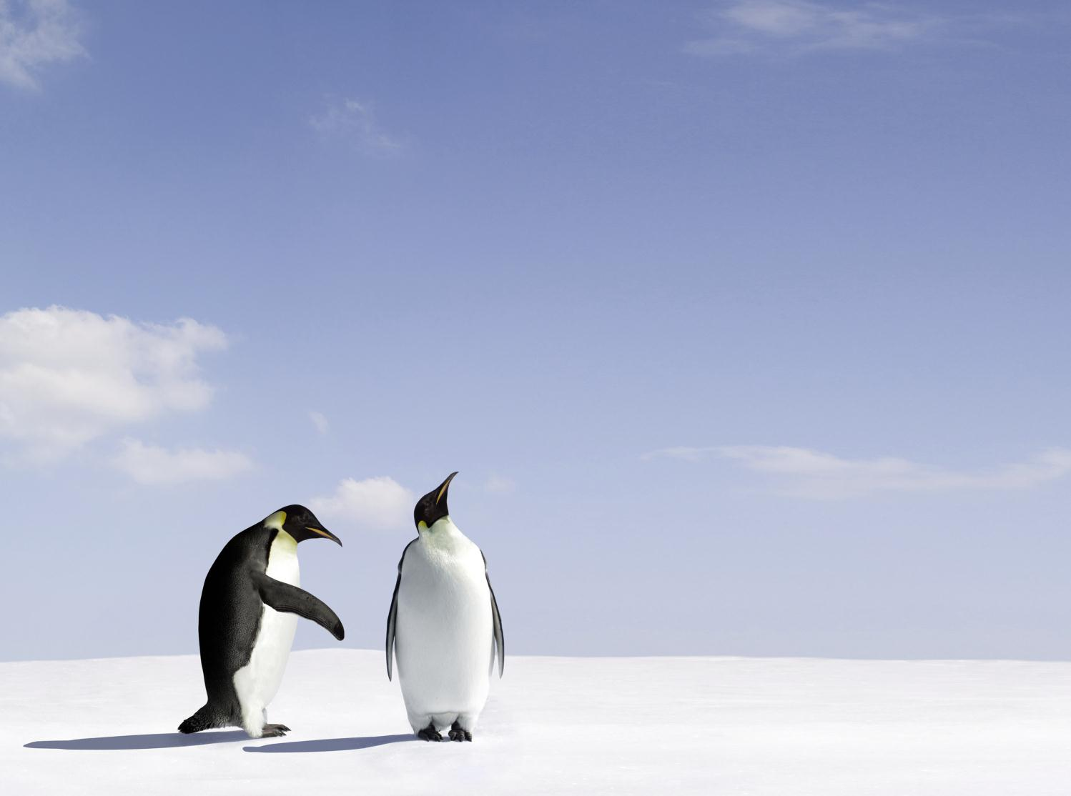
...ist machbar, Herr Nachbar!
A CO2-mentesség
... elérhető, kedves Szomszéd Úr!
Bad Schönborn, 14. November 2013
Klimaschutzkonzept für den Landkreis Karlsruhe
Karlsruhe megye klímavédelmi koncepciója

Slide 2
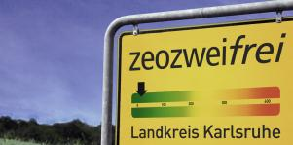
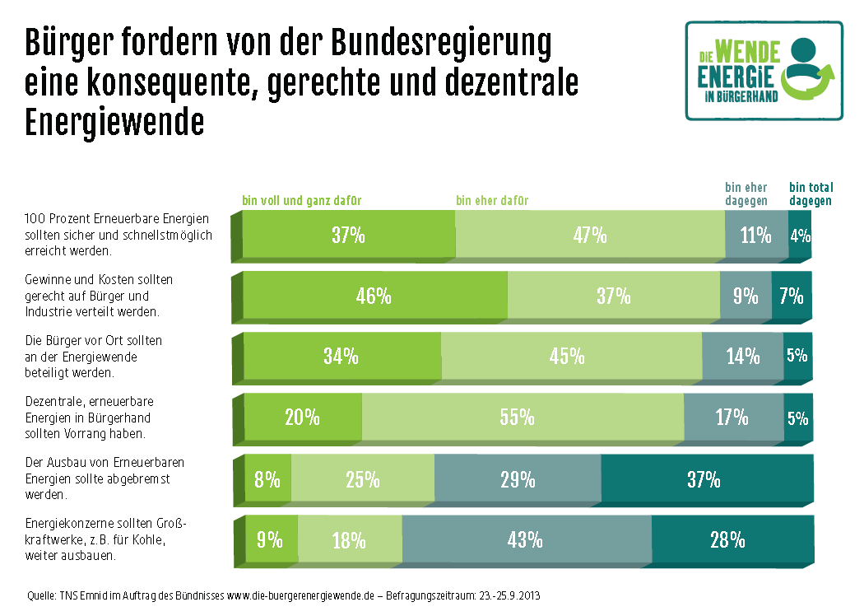
Energiewende Deutschland A német energiafordulat
Die Energiewende in Bürgerhand
Az energiafordulat a polgárok kezében
Magyarul lásd a köv. oldalt

Slide 3
A német energia fordulat
Az energiafordulat a polgárok kezében
Véleménykutatás eredménye?
A polgárok a kormánytól elvárják: konzekvens, igazságos és decentrális energia fordulat
100% megújuló energiát biztosan és gyorsan akar bevezetni 37%, inkább akar 47%, inkább nem 11%, nem 4%
Költség és haszon legyen igazságosan megosztva a polgárok és a vállalatok között akar 46%, inkább akar 37%, inkább nem 9%, nem 7%
Az érintett polgárok vegyenek részt az energia fordulatban:
akar 34%, inkább akar 45%, inkább nem 14%, nem 5%
Decentrális polgári tulajdonú megújuló energiákat előnyben részesíteni
kíván 20%, inkább akar 55%, inkább nem 17%, nem 5%
Megújuló energiák kiépítését lassítani
akar 8%, inkább akar 25%, inkább nem 29%, nem 0%
Energiaszolgáltatók építsenek továbbra is nagy erőműveket, pl. szénerőműveket? Akar 9%, inkább akarja 18%, inkább nem 43%, nem 0%

Slide 4
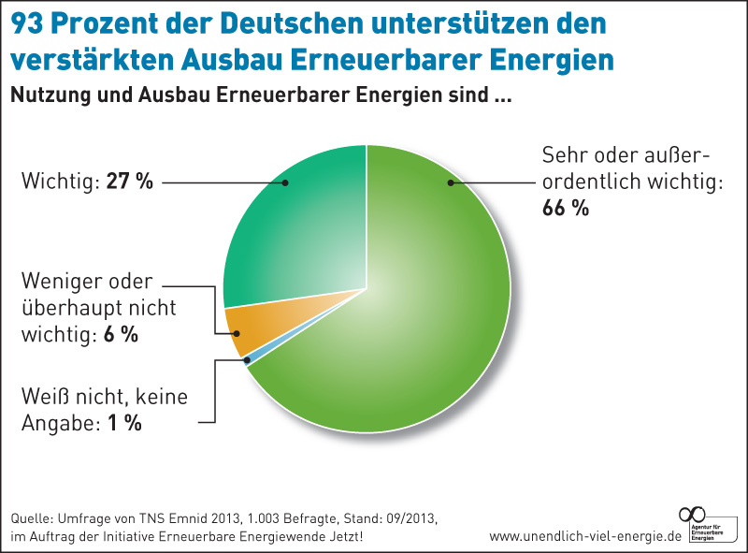
Energiewende Deutschland A német energiafordulat
Akzeptanz Erneuerbarer Energien in der Bevölkerung Deutschlands 2013
A megújuló energiák befogadása Németországban a polgárok által 2013-ben
A megújuló energiák használata és kiépítése ...
Nagyon fontos 66%
Fontos 27%
Nem fontos 6%
Nem tudom 1%
A német polgárok 93 százaléka támogatja a megújuló energiák fokozott kiépítését

Slide 5
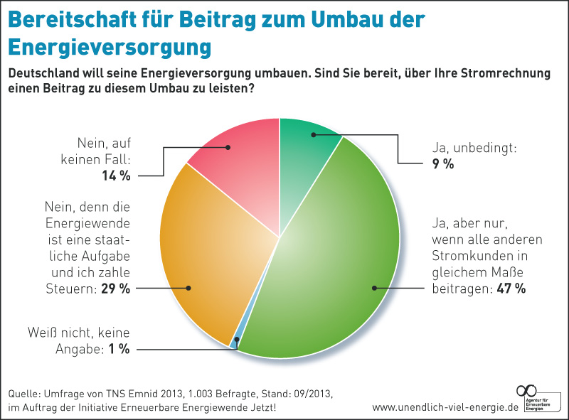
Energiewende Deutschland A német energiafordulat
A polgárok készsége az energiaellátás átépítésére
Németország át akarja építeni az energia ellátását.
Ön is hajlandó a villanyszámla emelésével ehhez hozzájárulni?
Nem 14%
Minden esetre 9%
Nem, adót fizetek, ez az állam dolga 29%
Igen, ha minden fogyasztó hozzájárul 47%
Nem tudom 1%

Slide 6
Energiewende Baden-Württemberg A Baden-Württemberg-i energiafordulat
17. Juli 2013
Landtag verabschiedet Klimaschutzgesetz.
A Parlament elfogadja a klímavédelmi törvényt
Um die Klimaschutzziele zu erreichen, ist die Verabschiedung eines integrierten Energie- und Klimaschutzkonzepts (IEKK) vorgesehen, das die Klimaschutzziele mit Sektorzielen, Handlungsfeldzielen sowie Strategien und Maßnahmen hinterlegt.
A klímavédelmi célok eléréséhez egy integrált energia- és klímavédelmi koncepció szükséges, amely a klímavédelmi célokat szektorális és munkaterületi célkitűzésekkel, valamint stratégiákkal és intézkedésekkel támasztja alá.
Der Gesetzentwurf
Törvényjavaslat
Integriertes Energie- und Klimaschutz-konzept (IEKK)
Integrált energia
és klímavédelmi koncepció
Ziel 2050
Cél 2050
Baden-Würtemberg sikerének számai

Slide 7
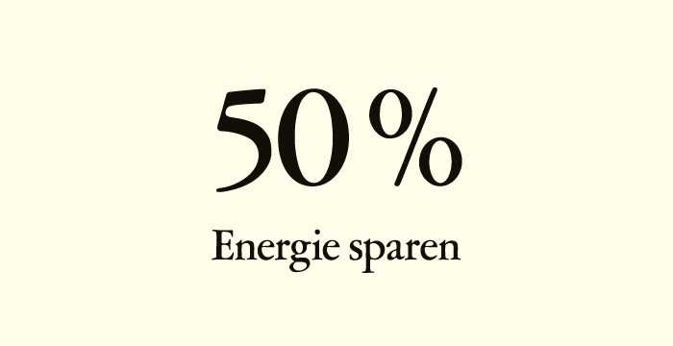
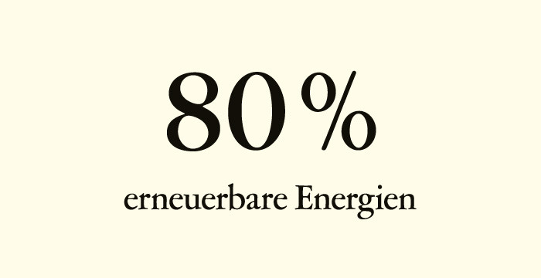
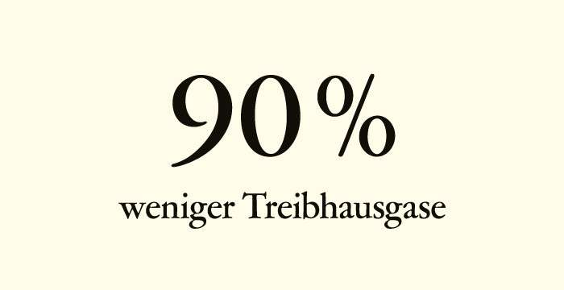
Energiewende Baden-Württemberg A Baden-Württemberg-i energiafordulat
Wir werden…
Mi megtakarítunk ...
Wir erzeugen…
Mi termelünk ...
Wir emittieren ...
Mi kibocsátunk ...
energiát
megújuló energiát
kevesebb üvegházhatású gázokat

Slide 8
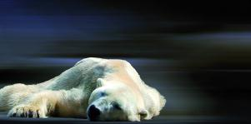
WAS ist zeozweifrei? Mit jelent a CO₂-mentesség?
Die Idee
Az elképzelés:
1.Módszerek, intézkedések kifejlesztése az energia- takarékosság érdekében
2. CO2-kibocsátás csökkentése
3. Megújuló energiák használatára lehetőségeket felderíteni
4. Energiafordulatot a megyében megkezdeni
5. Klímamérleg javítása
Klimaschutzkonzept für den Kreis Karlsruhe
Klímavédelemi koncepció Karlsruhe megye számára
1.Verfahren/Maßnahmen zum Energiesparen entwickeln
2.CO₂-Emission reduzieren
3.Potenzial für erneuerbare Energien ermitteln
4.Energiewende im Kreis einleiten
5.Klimabilanz verbessern

Slide 9
WAS ist zeozweifrei? MIT jelent a CO₂-mentesség?
Die Idee
Az elképzelés
Das Ziel
A cél
Science Fiction?
Klimaschutzkonzept für den Kreis Karlsruhe
Verfahren/Maßnahmen zum Energiesparen entwickeln
CO₂-Emission reduzieren
Potenzial für erneuerbare Energien ermitteln
Energiewende im Kreis einleiten
Klimabilanz verbessern (lásd az előző oldalt)
Karsruhe megye az energiaszükségletét CO₂ -kibocsátás nélkül fedezze!
Der Kreis Karlsruhe deckt seinen Energiebedarf komplett ohne CO₂-Emission
Már a mai technológiával is lehetséges CO₂ -kibocsátás nélkül bitosítani az
az energiasszükségletet
Untersuchungen zeigen: Schon mit den heutigen Möglichkeiten und Technologien ist eine Energieversorgung ganz ohne CO₂-Emission machbar.

Slide 10
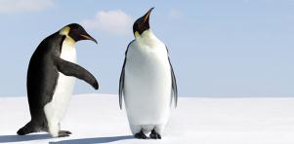
WIE geht zeozweifrei? HOGYAN valósulhat meg a CO2-mentesség?
Der Weg
A CO2-mentességhez vezető út
Konzept zeozweifrei verfolgt zwei Ansätze:
Einsparung und Energieumstieg
A CO2-mentesség koncepciója két utat járhat:
Energiatakarékosságot és energia átállást

Slide 11
WIE geht zeozweifrei? HOGYAN valósulhat meg a CO₂-mentesség?
Konzept zeozweifrei verfolgt zwei Ansätze: A Co2-mentesség
koncepciója 2 lépéssel valósítható meg:
Einsparung und Energieumstieg: Energiamegtakarítás és energia átállás:
Energieeinsparungen Energia megtakarítás lehetőségei
Effizientere Nutzung der Energie Az energia gazdaságosabb használata
Energieverbrauch senken: dadurch wird der Energiebedarf des Kreises reduziert Az energiafogyasztás mérséklése: ezáltal a megye energiaszükségletének csökkentése
Energieumstieg Energia átállás
Verbleibender Bedarf wird komplett mit erneuerbaren Energien gedeckt
A csökkentett energiaszükséglet teljesen megújuló energiákból fedezve
Keine CO₂ Emission: zeozweifrei CO2-kibocsátás nélkül
Der Weg
Schritt 1
1. lépés
Schritt 2
2. lépés

Slide 12
WIE geht zeozweifrei? HOGYAN valósulhat meg a CO₂-mentesség?
Szenario
Landkreis Karlsruhe
Karlsruhe megye forgatókönyve
1. Schritt
Energieeinsparung
1. Lépés
Energiamegtakarítás
2. Lépés
Umstieg auf Erneuerbare Energien
Átállás megújuló energiákra
Energiaszükséglet
Energiebedarf 2010
8.496.100 MWh
Eenergiamegtakarítás
- 50%
Energiebedarf 2050
4.163.579 MWh
Erneuerbare Energien
100 %
Megújuló
energiák
CO2-mentesség forgatókönyve
Tartományi klímavédelmi törvény forgatókönyve

Slide 13
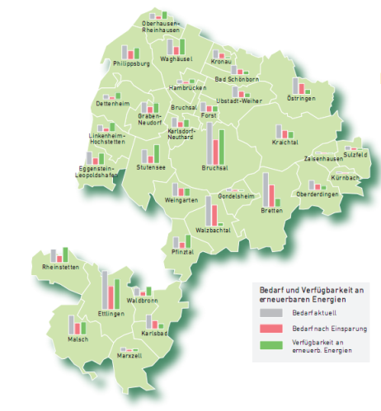
WIE geht zeozweifrei? HOGYAN valósulhat meg a CO₂-mentesség?
Ergebnisse auf einen Blick
Eredmények felvillantása
Szükséglet és elérhetőség
Aktuális szükséglet
Szükséges megtakarítás
Rendelkezésre álló megújuló energia

Slide 14
WIE geht zeozweifrei HOGYAN valósulhat meg a CO₂-mentesség?
Ergebnisse auf einen Blick
Eredmények felvillantása
„Mit dem Energie- und Klimaschutzkonzept legen wir die Grundlage für die Ermittlung des Potenzials zur Gewinnung und den Einsatz Erneuerbarer Energien wie z.B. der Solarenergie oder Wasserkraft im Landkreis Karlsruhe. Damit lassen sich zukunftsweisende energiepolitische Entscheidungen im Landkreis und in den Kommunen treffen.“
„Az energia- és klímavédelmi koncepcióval letesszük az alapot a megújuló energiák kiaknázási és felhasználási lehetőségeinek felkutatására, (pl. a nap- és vízenergia) Karlsruhe megyében. Ezzel jövőbe mutató energiapolitikai döntéseket tudunk hozni a megyében és a községekben.”

Slide 15
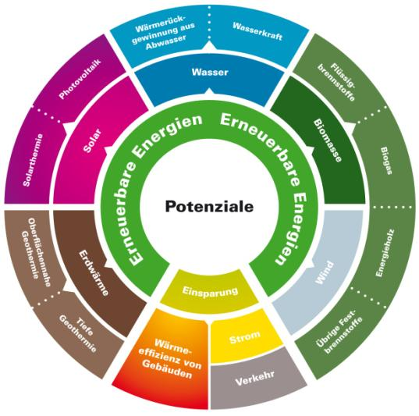
WIE geht zeozweifrei? HOGYAN valósulhat meg a CO₂-mentesség?
Themenbereiche
Tematikus területek

Slide 16
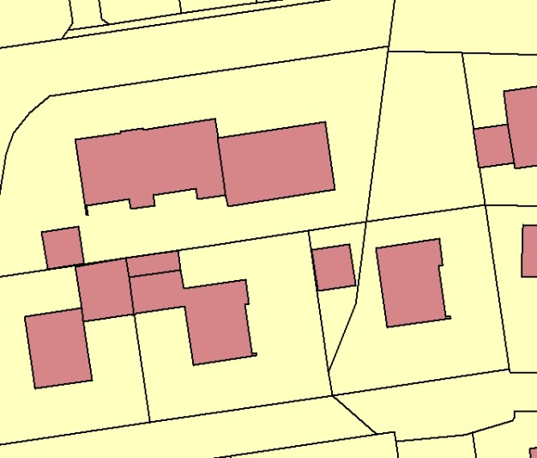
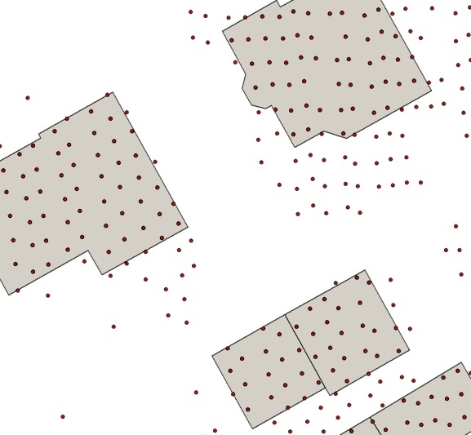
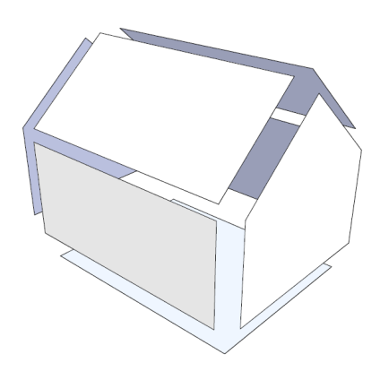
WIE geht zeozweifrei? Hogyan valósulhat meg a CO₂-mentesség?
Datengrundlagen
Adatalapok
Digitales Oberflächenmodell
Gebäudegrundrisse
3D-Gebäudemodelle
Épületalaprajzok
Digitális felületmodell
Digitális épületmodellek

Slide 17
WIE geht zeozweifrei? Hogyan valósulhat meg a CO2-mentesség?
Methodik
Módszertan
Ziel der Ermittlung
A vizsgálat célja
Ist-Datenerfassung Tényleges állapot megállapítása
Kommunale Liegenschaften Közösségi ingatlanok
Private Haushalte /Gewerbe, Handel, Dienstleistung háztartások/kisipar, kereskedelem, szolgáltatások
Industrie Gyáripar
Verkehr Közlekedés
Welcher Anteil der heute emittierten Mengen an CO₂ kann
durch technische Maßnahmen sowie
A megállapított CO₂ -kibocsátásnak mekkora részét lehet műszaki intézkedésekkel
durch Änderungen des Nutzerverhaltens vermieden werden?
valamint a felhasználók szokásainak megváltoztatásával kiküszöbölni?

Slide 18
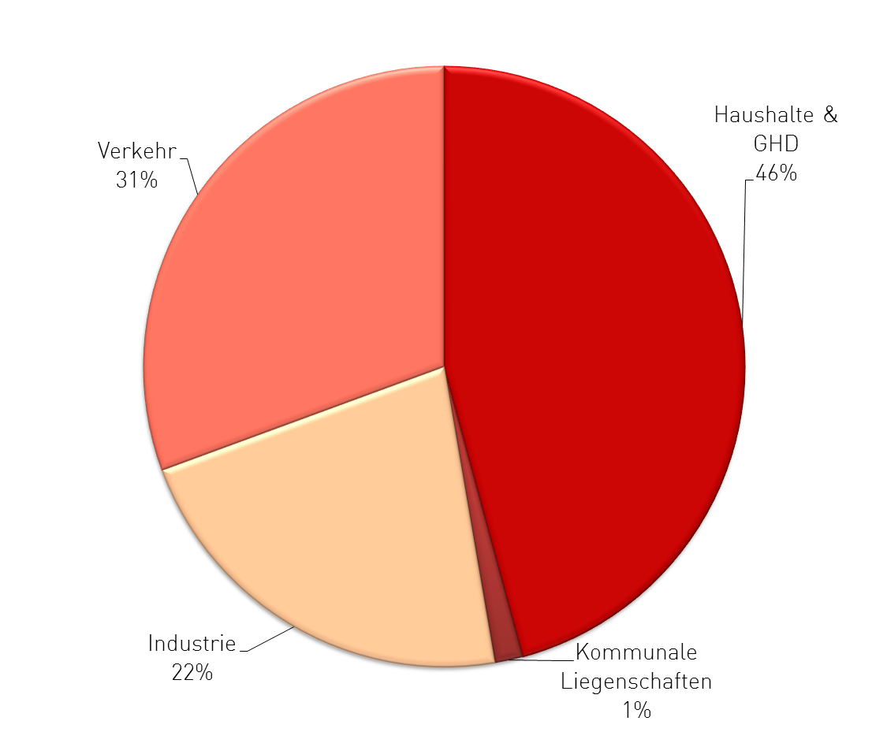
WIE geht zeozweifrei? Hogyan valósulhat meg a CO2-mentesség?
Ist-Energie-verbrauch 2010
12.242.219 MWh
aufgeteilt in die Sektoren
A tényleges energiafelhasználás 2010-ben 12.242.219 MWh a következő szektorokra oszlik fel:
Strom el.energia
2.313.779 MWh
Wärme hőenergia
6.182.321 MWh
= 8.496.100 MWh
Háztartások , kisipar, szolgálatások, kereskedelem
Közlekedés
Gyárpar
Közösségi ingatlanok

Slide 19
WIE geht zeozweifrei? Hogyan valósulhat meg a CO2-mentesség?
Einsparpotenzial von Gebäuden im Landkreis Karlsruhe:
4.116 GWh/a
Karlsruhe megye energiamegtakarí-tási potenciálja az épületekben 4.116 GWh/év
Megtakarítási potenciál GWh/év

Slide 20
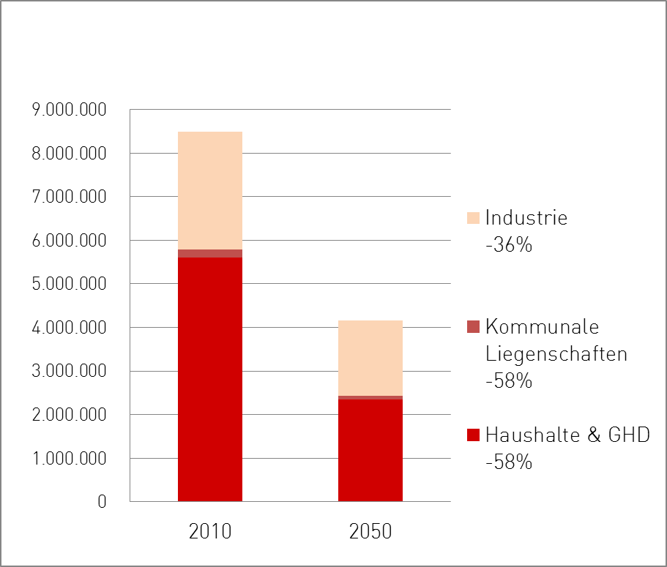
WIE geht zeozweifrei? Hogyan valósulhat meg a CO2-mentesség?
zeozweifreies Szenario
CO2-mentesség forgatókönyve
1.Schritt
Energieeinsparung
von 4.332.521 MWh
auf 4.163.579 MWh in 2050
1. Lépés
Energia megtakarítás
2050-ig
4.332.521 MWh-ból
4.163.579 MWh-ra
csökken
Gyáripar
Közösségi ingatlanok
Háztartások & kisipar, kereskedelem, szolgáltatások

Slide 21
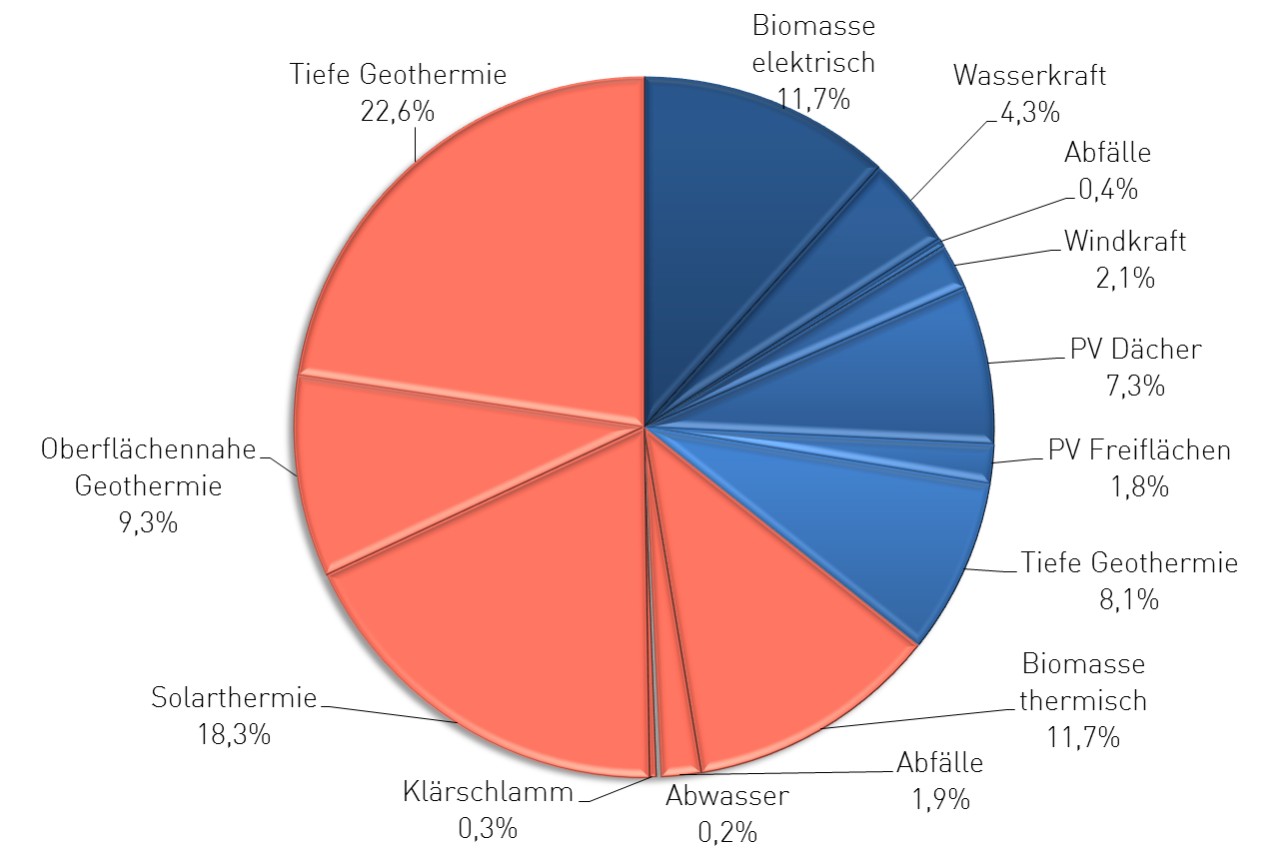
WIE geht zeozweifrei? Hogyan valósulhat meg a CO₂-mentesség?
Technische Potenziale Erneuerbare Energien
10.378.273 MWh
aufgeteilt in Strom und Wärme
Megújuló energiák műszaki lehetőségei
10.378.273 MWh felosztva vill. áram és hőenergia termelésre
Magyarázat külön lapon
Wärme Hőenergia Strom Vill. áram

Slide 22
WIE geht zeozweifrei? Hogyan valósulhat meg aCO₂-mentesség?
Gesamtpotenzial
Erneuerbare Energien Fotovoltaik
A fotovoltaikus megújuló energia- források összesített teljesítőképessége
Fotovoltaikus potenciál MWh lakosonként

Slide 23
WIE geht zeozweifrei? Hogyan valósulhat meg a aCO₂-mentesség?
Gesamtpotenzial
Erneuerbare Energien oberflächennahe Geothermie
A megújuló energia-források összesített teljesítő-képessége:
Talajfelszín közeli geotermikus energia
Geotermikus
Hőmérsékletkülönbségek

Slide 24
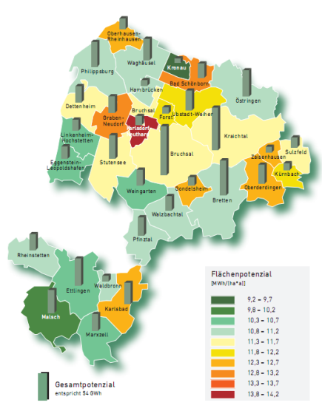
WIE geht zeozweifrei? Hogyan valósulhat aCO₂-mentesség?
Potenziale aus Biomasse
Biomasszából adódó lehetőségek
Területi potenciál [MWh/(ha*év)]
Összpotenciál
Megfelel 54 GWh

Slide 25
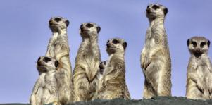
WER macht was? KI mit csinál?
Die Umwelt- und EnergieAgentur zeigt den Weg zu zeozweifrei.
A környezet- és Energia Ügynökség mutatja a CO2-mentességhez vezető utat
Die Umwelt- und EnergieAgentur unterstützt alle Teilnehmer.
A környezet- és Energia Ügynökségtől ninden szereplő támogatást kap
Umsetzung: Bürger, Kommunen, Banken, Unternehmen,
A szereplők: polgárok, települések, bankok, vállalatok, energiaszolgáltatók
Energieversorger – viele machen schon mit.
Energiaszolgáltatók – már sokan részt vesznek benne
Die Akteure
A szereplők
Wer setzt das Konzept um?
Ki valósítja meg a koncepciót?

Slide 26
WER macht was? KI mit csinál?
Die Akteure
A cselekvők
Bürger: Die Energiewende ist machbar, Herr Nachbar.
Polgárok: Szomszéd Úr! Az energiafordulat megvalósítható.
Kommunen: Klimaschutz fängt im Rathaus an.
Települések: A klímavédelem a községházán kezdődik.
Banken: Mit Klimaschutz Geld verdienen.
Bankok: A klímavédelemmel pénzt lehet keresni.
Unternehmen: Mit Klimaschutz Geld verdienen.
Vállalatok: A klímavédelemmel pénzt lehet keresni.
Energieversorger: Die Energiewende braucht einen Antrieb.
Energiaszolgáltatók: Az energiafordulatnak szüksége van inspirációra.
Notes:
Was leisten die Akteure zum Konzept?
Jeder Bürger kann mit seinem Energie-Verhalten einen Beitrag leisten. Z.B. mit dem bewussteren Umgang, z.B. mit Gebäudesanierung (da sind bis zu 20% mehr Effizienz und weniger CO2 Emission möglich).
Die Kommunen können mit ihren Liegenschaften einerseits und politischen Entscheidungen andererseits einen wesentlichen Beitrag zum Gelingen des Vorhabens beitragen.
Banken und Unternehmen werden feststellen, dass Klimaschutz nicht unbedingt nur Investition bedeutet, sondern auch Rendite, Kundengewinnung, regionale Wertschöpfung und Kostenersparnis.
Energieversorger sind der Motor, treiben das Konzept an, halten es am Laufen, stellen saubere, zeozweifreie Energien zur Verfügung – und ernten dafür auch überregionalen Imagegewinn.

Slide 27
WER macht was? KI mit csinál?
Die Kommune kann... A község képes ...
politische Entscheidungen umsetzen politikai dötéseket hozni, végrehajtani
kommunale Objekte überprüfen kommunális objektumokat felülvizsgálni
Klimaschutz-Projekte anstoßen und selbst teilnehmen klímavédelmi projekteket elindítani és azokban részt venni
Die Kommune kann... A község képes ...
den politischen Weg ebnen, z.B. im Baurecht politikai utat törni (pl. építkezési jog területén)
Klimaschutzleitbilder schaffen Klímavédelmi példaképeket alkotni
eigene Liegenschaften energetisch sanieren Saját tulajdont energetikailag szanálni
Öffentlichkeitsarbeit leisten, auch intern Tájékoztató munkát végezni
Anreize schaffen: Beteiligungen, Fördertöpfe,... Ösztönözni: részesedés, támogatás
an Zertifizierungen teilnehmen (eea, zeozweifrei,...) Minősítési folyamaton részt venni, [mint pl. eea (Co2-mentesség, Európai Energia Ügynökség)]
Was?
Mit?
Wie?
Hogyan?

Slide 28
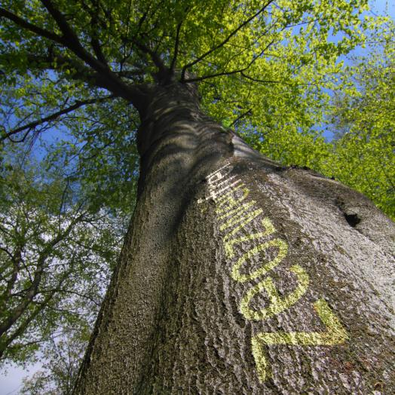
WER macht was? KI mit csinál?
Beitrag zum Konzept zeozweifrei Hozzájárulás a CO2-mentesség koncepciójához
Reduzierung von CO₂-Emission CO₂ kibocsátás csökkentése
Zusätzlicher Nutzen: Többlet haszon:
regionale Wertschöpfung regionális értékteremtés
Imagegewinn image javítás
Leuchtturmprojekte
Projektek, melyek mint világítótorony, iránymutató jellegűek
Warum?
Miért
Die Kommune
als Wegbereiter…
A település, mint úttörő ...
als Vorbild
für die
Bürger...
példát nyújt a polgároknak ...

Slide 29
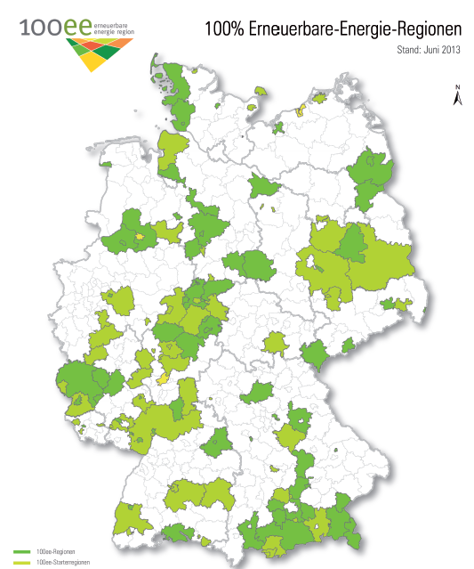
Umsetzung Klimaschutzkonzept A klímavédelem koncepciójának megvalósítása
Formulierung eines konkreten Ziels „zeozweifreier“ Landkreis Karlsruhe bis 2050
Konkrét célkitűzés meg- fogalmazása: Karlsruhe megye legyen 2050-ig CO2-mentes
Bewerbung bei den 100% Erneuerbare-Energie-Regionen
Pályázat a „100%-megújuló energia-régiók”-nál
22 Mio. Menschen in 135 Regionen 6 in Ba-Wü
22 millió ember 135 régióban, 6 régió Baden-Württembergben
Notes:
Zusammenfassung

Slide 30
WIR MACHEN DAS. JETZT.
EZT MI MEGCSINÁLJUK. MOST.
Notes:
Was können die Akteure im Einzelnen, im Detail konkret beitragen?
Der Bürger kann prinzipiell... bewusster mit Energie umgehen, mehr erneuerbare Energien einsetzen, sich an Initiativen zur regionalen Energieversorgung beteiligen
Der Bürger kann konkret... Wohngebäude energetisch sanieren, Energie effizient nutzen, Fossile Energieträger meiden, auf erneuerbare Energien umsteigen, aktiv werden, Interesse zeigen, sich an umweltfreundlichen Projekten beteiligen
Nutzen... weniger Energiekosten, verbesserte CO2-Bilanz, mehr Klimaschutz
Die Kommune kann (prinzipiell)... politische Entscheidungen umsetzen, kommunale Objekte überprüfen, Klimaschutz-Projekte anstoßen und selbst teilnehmen
Die Kommune kann (konkret)... den politischen Weg ebnen, z.B. im Baurecht, Klimaschutzleitbilder schaffen, eigene Liegenschaften energetisch sanieren, Öffentlichkeitsarbeit leisten, auch intern, Anreize schaffen: Beteiligungen, Fördertöpfe,... an Zertifizierungen teilnehmen (eea, KEM, zeozweifrei,...)
Nutzen... regionale Wertschöpfung, Imagegewinn, Leuchtturmprojekte
Unternehmen/Banken können prinzipiell... bewusster mit Energie umgehen, vermehrt erneuerbare Energien einsetzen
Unternehmen/Banken können konkret... eigene Liegenschaften energetisch sanieren, Energie effizient nutzen, Fossile Energieträger meiden, gezielte Kundenberatung zum Klimaschutz, aktiv werden, Interesse zeigen und sich an Klimaschutz-Projekten beteiligen
Nutzen... schaffen / sichern von Arbeitsplätzen, Kunden gewinnen und binden, Imagegewinn
Energieversorger kann prinzipiell... Erneuerbare-Energien-Projekte und Beteiligungen anstoßen, anbieten, umsetzen, finanzieren,...
Energieversorger kann konkret... die Versorgung mit erneuerbaren Energien gewährleisten, Beteiligungsprojekte anbieten, Energie- und Beteiligungsprojekte umsetzen, aufklären, informieren und beraten
Nutzen... leistet großen Beitrag zum Klimaschutz, unterstützt die Energiewende

